Slide 1

第十七章：欧姆定律
1. 电流与电压、电阻的关系
大量实验表明：在电阻一定的情况下，通过导体的电流与导体两端的电压成正比。
大量实验表明：导体两端的电压一定时，通过导体的电流与导体的电阻成反比。
2. 欧姆定律
导体中的电流，跟导体两端的电压成正比，跟导体的电阻成反比。如果用 U 表示导体两端的电压，R 表示导体的电阻，I 表示导体中的电流，那么用公式表示就是

Slide 2
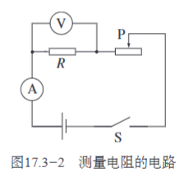
其中 U 的单位为伏特（V），R 的单位为欧姆（Ω），I的单位为安培（A）。
人们把上面的规律称为欧姆定律。
3. 电阻的测量
4. 欧姆定律在串、并联电路中的应用

